Slide 1
TD Semaine 4
. Les ressources
. Jalon

Slide 2
Dans votre groupe, choisir un animateur pour :
    Faire respecter le planning, les délais et ses décisions
    Élaborer, en utilisant ce fichier PowerPoint, un compte-rendu
    Nommer ce fichier sous la forme
    cs03_G1Axx_S4 (xx est votre numéro de groupe)
    Ecrire les noms du groupe
    Rendre, avant le prochain TD, ce fichier sur Moodle (OCW)

Slide 3
Soit le Processus Projet commun à tous les Groupes Projet
        Objectifs : répondre au MOA, apprendre le management de projet, réussir CS03
        Indicateurs:
        Nombre de jours de retard
        Note
Activités de création du projet
Activité de clôture du projet
CdC
Livrables
SP1
SP6
Activités de planification du projet
Activités d’exécution du projet
Activités de suivi de projet
Activité d’exploitation et maintenance
SP2
SP3
SP4
SP5

Slide 4

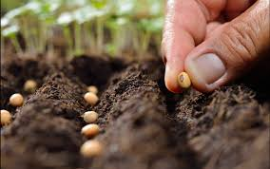
Travail en binôme
Liste des ressources
Ici commence le travail

Slide 5
Ressources
Ressources | ID | Compétences | Disponibilité
R1 :成员A | 20124719 | La conception matérielle | weekday:2h/j weekend:3h/j
R2 :成员E | 20124571 | Positionnement de produit | weekday:2h/j weekend:5h/j
R3 :成员B | 20124561 | Analyse des besions des consommateurs | weekday:2h/j weekend:4h/j
R4 :成员H | 20124693 | Reseignements sur la domaine de drone | weekday:2h/j weekend:1h/j
R5 :成员G | 20124612 | Tournage de film et flyer | weekday:2h/j weekend:3h/j
R6 :Wang成员C | 20124673 | Production de clips vidéo et d'affiches | weekday:2h/j weekend:2h/j
R7 :成员F | 20124585 | La programmation logicielle | weekday:2h/j weekend:1h/j
R8 :成员D | 20124695 | Fabrication des structures mécaniques | weekday:2h/j weekend:2h/j

Slide 6
Tableau des activités pour le SP1 (Création du projet)
  Donner : le nom, la durée, l’activité « prédécesseur », le code de la ressource, le nombre d’heures par jour que chaque étudiant consacrera à cette activité
N° | Nom | Durée | Préd. | Ressources | Taux.
T1 | Choix du sujet du projet | 4H |  | R1,R2,R3,R4,R5,R6,R7,R8 | weekday:2h/j weekend:1h/j
T2 | Reseignements sur la domaine de drone（le statut d'industrie de l'Internet，documentation sur les entreprises leaders du drone） | 6H | T1 | R2 | weekday:2h/j weekend:3h/j
T3 | Analyse les besoins des consommateurs（faire et analyser des sondages） | 4H | T2 | R3,R5,R7 | weekday:2h/j weekend:2h/j
T4 | Positionnement de produit（définition des scènes pour utilisations, des public cible,et des fonctions spécifiques qu’il faut posséder) | 6H | T3 | R1,R4,R6,R8 | weekday:2h/j weekend:1h/j

Slide 7
Tableau des activités pour le SP2 (Planification du Projet)
N° | Nom | Durée | Préd. | Ressources | Taux.
T5 | Proposition d’un modèle conceptual(conception globale, consultation sur la technique utilisée) | 16H | T4 | R1,R2,R3,R4,R5,R6,R7,R8 | weekday:2h/j weekend:1h/j
T6 | Proposition des plans spécifiques de mise en œuvre par le département technique | 20H | T5 | R1,R8 | weekday:2h/j weekend:3h/j
T7 | Planification（formation des équipes, répartition de rôles） | 8H | T6 | R1,R3,R4,R8 | weekday:2h/j weekend:2h/j
T8 | Gestion financière（analyser, estimer et contrôler des coûts, optimiser les ressources financières） | 6H | T7 | R2,R6 | weekday:2h/j weekend:1h/j
T9 | Appréciation du risque（identification du risque, analyse du risque, évaluation du risque） | 14H | T8 | R5,R7 | weekday:2h/j weekend:1h/j

Slide 8
Tableau des activités pour le SP3 (Exécution du Projet)
N° | Nom | Durée | Préd. | Ressources | Taux.
T10 | Fabrication des structures mécaniques（composants de navigation aérienne, système de stockage） | 60H | T6 | R5,R6 | weekday:2h/j weekend:3h/j
T11 | La conception des logiciels（algorithme système de navigation, reconnaissance d'images） | 60H | T6 | R1,R8 | weekday:2h/j weekend:4h/j
T13 | Réaliser le support de communication publicitaire（poster, flyer, publicité） | 16H | T12 | R2,R3,R6 | weekday:2h/j weekend:2h/j

Slide 9
Tableau des activités pour le SP4 (Suivi de Projet)
N° | Nom | Durée | Préd. | Ressources | Taux.
T12 | Test et optimisation de produits（essais sur le terrain） | 20H | T10,T11 | R1,R3,R5, R6,R8 | weekday:2h/j weekend:3h/j

Slide 10
Tableau des activités pour le SP5 (Exploitation et Maintenance)
N° | Nom | Durée | Préd. | Ressources | Taux.
T14 | Élaboration d’un plan de service après-vente（maintenance des produits, formation technique） | 20H | T12 | R1,R2,R3, R4 R5, R6, R7,R8 | weekday:2h/j weekend:4h/j

Slide 11
Tableau des activités pour le SP6 (Clôture du Projet)
N° | Nom | Durée | Préd. | Ressources | Taux.
T15 | Création du mini film (3-4min) | 12H | T12 | R3,R4,R5, R6,R7 | weekday:2h/j weekend:3h/j
T16 | Présentation et enregistrement de la soutenance du projet | 10H | T12 | R1,R2, R3,R4,R5, R6,R7,R8 | weekday:2h/j weekend:2h/j
T17 | Acceptation du projet（effectuer le test post-achèvement et se préparer à la commission après la Projet） | 8H | T13,T14 | R1,R2,R8 | weekday:2h/j weekend:3h/j

Slide 12
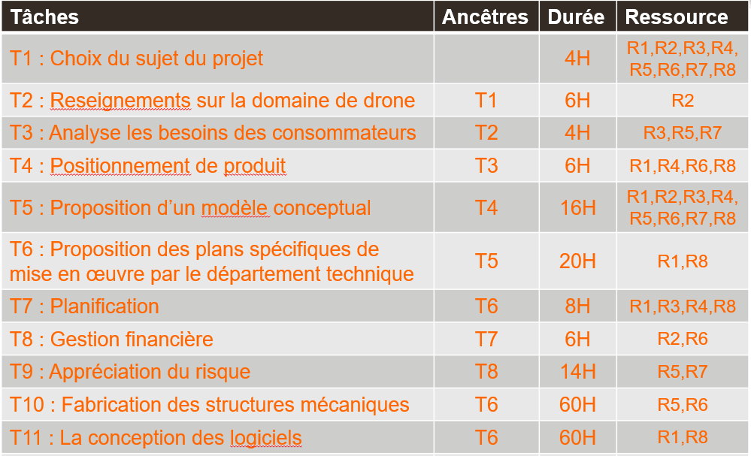
Affectation des ressources

Slide 13
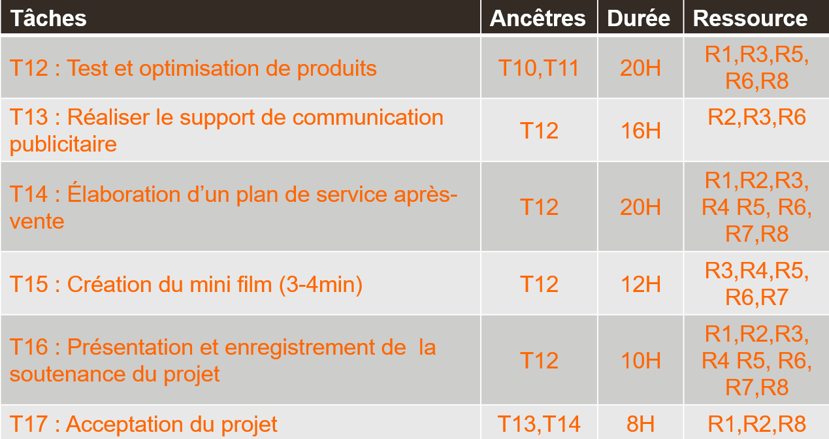
Affectation des ressources

Slide 14
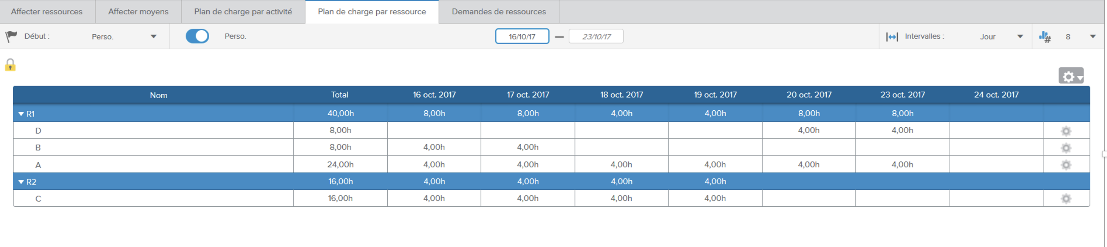
Etablir un plan de charge de votre projet qui ressemble à ceci :
Ressources du projet + Plan de charge par ressource :
Voir cet exemple

Slide 15
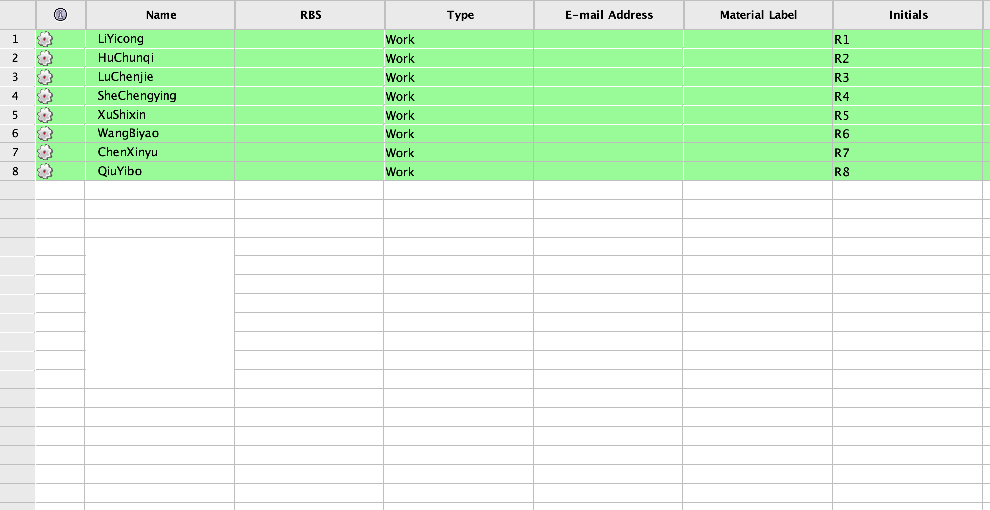
Etablir un plan de charge de votre projet sous ProjectLibre:
Ressources du projet + Plan de charge par ressource :

Slide 16
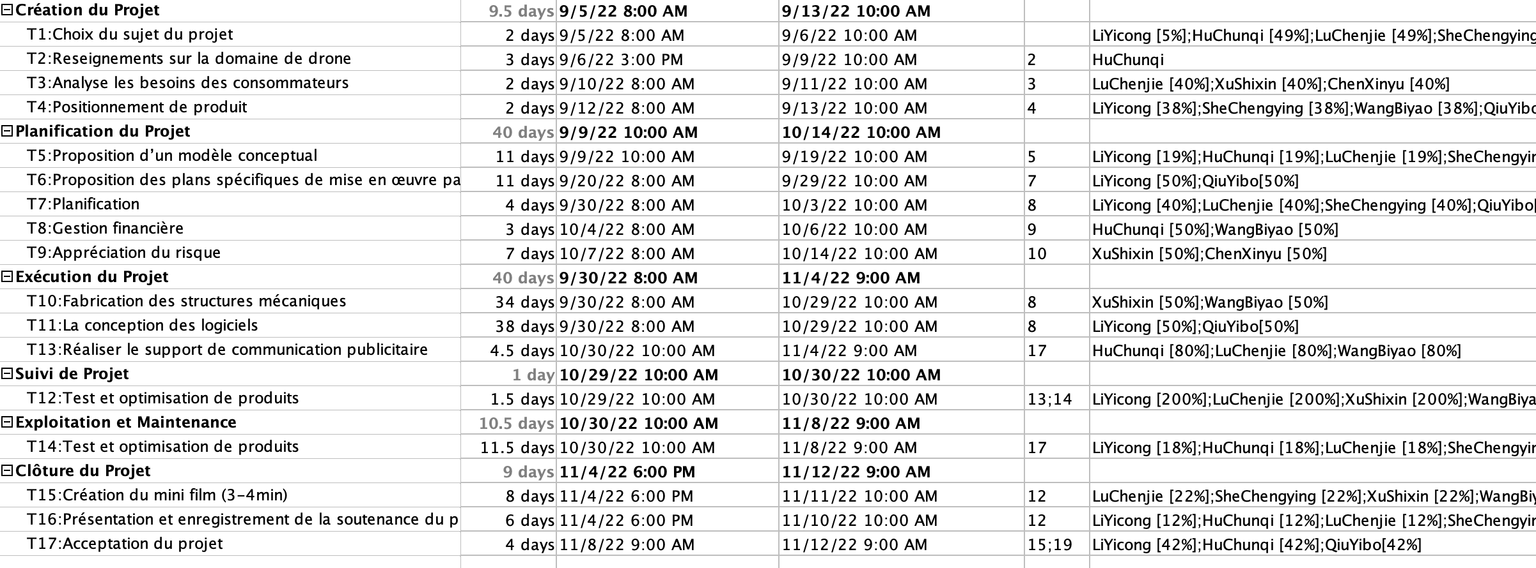
Etablir un plan de charge de votre projet sous ProjectLibre:
Ressources du projet + Plan de charge par ressource :

Slide 17
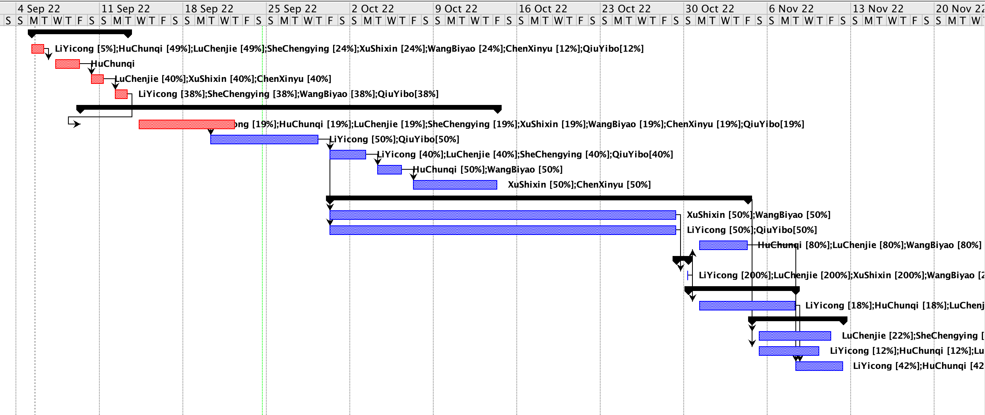
Etablir un plan de charge de votre projet sous ProjectLibre:
Ressources du projet + Plan de charge par ressource :

Slide 18
Le diagramme matriciel
Matrice RACI, à remplir :
R Responsible Responsable (réalise)
A Accountable Rend des comptes (Garant)
C Consulted Consulté
I Informed Informé
RACI | Noms
Activité | R1 | R2 | R3 | R4 | R5 | R6 | R7 | R8
Création du projet | A | C | C | C | C | C | C | C
Planification du Projet | C | A | C | C | C | C | C | C
Exécution du Projet | R | C | R | R | C | C | C | A/R
Suivi de Projet | A | C | I | C/R | I | I | I | R
Exploitation et Maintenance | R | R | A | I | I | R | I | R
Clôture du Projet | A/C | R/C | R | R | R | R | R | R

Slide 19
TD S4
Jalon n°1 : Revue de Projet
Date : S4 (à présenter pendant le TD de jeudi)
Chaque groupe projet devra faire un bref rapport sur l’avancement du projet (4 diapositives) :
      Ce qu’il est prévu de faire globalement
      Ce qui a déjà été fait
      Ce qui sera bientôt fait
      Conclusion générale

Slide 20
Revue de Projet :
Ce qu’il est prévu de faire globalement
  Recherche sur l’espect technique et les perspectives industrielles du domaine des drones.
  Recherche sur le public cible et les situations d'application.
  Proposer des plans concrets en fonction de la situation réelle.
  Fabrication des structures mécaniques(composants de navigation aérienne, système de stockage)
  La conception des logiciels(algorithme système de navigation, reconnaissance d'images)
  Test et optimisation de produits(essais sur le terrain)
  Réaliser le support de communication publicitaire(poster, flyer, publicité)
  Faire les renseignements sur les témoignages des consommateur, puis optimizer les produits.

Slide 21
Revue de Projet :
Ce qui a déjà été fait
  Notre équipe a appris les template pour fini le cadre de ppt
  Notre équipe a étudié le marché et analysé le domaine qui a la relation aveca notre projet.
  Notre équipe a complété une enquête sur notre projet, ainsi que l’analysé et la rapporté aux membres d’équipe.
  Nous équipe a énuméré les tâches à accomplir dans notre projet ainsi que on a décidé le temps et les membres de chaque tâche.
  Nous équipe a fait les diagrammes de Projectlibre et Pert selon notre plan de tarvail.

Slide 22
Revue de Projet :
Ce qui sera bientôt fait
  Créer un modèle conceptuel basé sur la préparation du projet.
  Consulter les experts sur les techniques utilisées.
  Proposer des plans spécifiques de mise en œuvre par le département technique.
  Former des équipes et répartir des rôles.
  Penser à faire le poster et le film.
  Effectuer des affecations de ‘Ressource’ du diagrame de gantt. Attribuer des heures de travail pour tous les salariés
  Analyser et estimer des gôut du projet.
  Compléter le revue de projet

Slide 23
Revue de Projet :
Conclusion général
Points forts:
  Discuter afin de déterminer l'orientation du projet, de trouver des informations pertinentes et de mener des recherches de fond pertinentes.
  La répartition claire des tâches et la coopération harmonieuse.
  Organiser également le travail de la semaine suivante, afin d'améliorer notre efficacité.
Points à améliorer:
  Généralement une faible efficacité au moment de la réunion.
  Une situation où il y a un certain temps de travail du personnel déraisonnable.
  Schéma immature de positionnement des avions dans la simulation de vol.
  Nous devons continuer à nous appuyer sur nos points forts et à corriger nos points faibles.

Slide 24

Notes personnelles
成员H：La semaine dernière, j'ai fait la partie ce qui sera bientôt fait du jalon de la revue de projet. C'est celui qui me permet de connaître qu'est-ce qu'on va faire à l'étape prochaine et de bien connaître le cours du projet.
成员B：Dans cette mission, je suis responsable de l'allocation des ressources et de l'agencement de la matrice RACI. Cela m'a fait comprendre que dans le processus d'exécution du projet, une planification préalable et une répartition des responsabilités sont nécessaires, car cela affectera directement l'efficacité de l'exécution du projet. De plus, un jalon régulier peut également nous aider à mieux promouvoir l'avancement de l'achèvement du projet.

Slide 25
Notes personnelles
成员E：Je suis chargé de la partie : affecter les ressources humaines aux tâches différentes,remplir les formulaires du PPT et faire la matrice RACI.Afin d'achever mes missions,j'ai cherché nombreux informations pour comprendre mieux la matrice RACI.On a réfléchi profondément concernant les caractéristiques et singularités des chacuns membres du groupe et comment placer les membres justes aux positions justes.
成员G：Je suis responsable fonctionnel de la conclusion de"Ce qui a déjà été fait ". Nous avons résumé toutes les tâches que le groupe a accomplies du début à aujourd’hui. On y compris l’analyse du marché, les questionnaires, l’allocation de temps et membres pour chaque tâche, ainsi que on a appris Projet Libre et Pert. Je suis confiant sur le résultat final de notre groupe

